Slide 1
Алтынньы 15 кунэ
Тиэмэ:
Софрон Петрович Данилов – саха народнай суруйааччыта, общественнай деятель

Slide 2
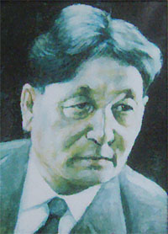
Софрон Петрович Данилов
Текст слайда
Саха Республикатын народнай суруйааччыта Софрон Петрович Данилов 1922 с. муус устар 19 кунугэр Горнай улууһугар төрөөбүтэ.
1929 сылтан Боро5он биэс кылаастаах оскуолатыгар уорэммит, 1937 с. Бэрдьигэстээх сэттэ кылаастаах оскуолатын бутэрбитэ.
Ити кэнниттэн Якутскайга бастаан пед. Рабфагы, онтон пед. институту бутэрбитэ.
Ф.И.О

Slide 4
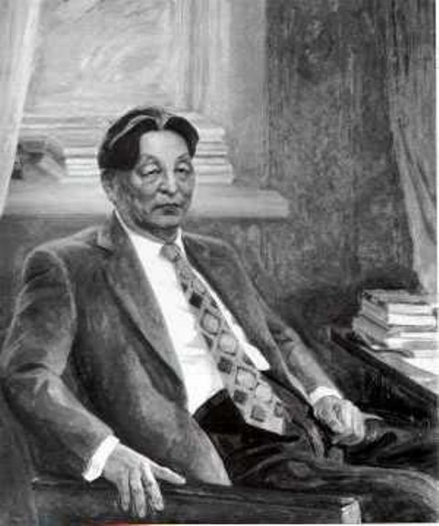
1941-1941 сс. Кыьыл Армия5а сулууспалаабыта.
Кини улэлии сылдьабыта:
Оскуола5а сэбиэдиссэйинэн,
Радио5а редакторынан,
Муз-драм театрга сэбиэдиссэйинэн,
«Кыым» хаьыат корреспонденынан,
Кинигэ изд-гар редакторынан,
Саха сирин Суруйааччыларын союьун бырабылыанньатыгар председателинэн

Slide 5
Айар улэтэ
Айар үлэтин 1938 с. хоһоонунан саҕалаабыта. Ити кэмҥэ кини биллэр ырыата "Доҕоруом, дуораччы ыллыахха" суруллубута.
Дьоҕура проза жанрыгар тобуллубута уонна саха биир бастаан-көстөөн иһэр прозаига, романиһа буолбута. Бастакы кинигэтэ "Kөpcүhүү" 1945 с. бэчээттэммитэ. Онтон ыла суруйааччы араас тылынан түөрт уонтан тахса кинигэни таһаартарда. Үгүc кэпсээннэрэ хрестоматияларга киллэрилиннилэр.
Психолог-суруйааччы. "Сахалар ааттарыттан" диэн драмата ситиһиилээхтик туруоруллубута. Онно кини В.И.Ленин уобараһын айбыта, М.К.Аммосов уобараһын прототип быһыытынан туһаммыта.
"Сурэх тэбэрин тухары" романа — саха прозатын саҥа кэрдиискэ таһаарсыбыт айымньы.
Гражданскай сэрии тиэмэтигэр анаммыт икки кинигэлээх "Киһи биирдэ олорор" романа ССРС суруйааччыларын союһун бырабылыанньатын, ССРС КГБ-тын бириэмийэлэринэн бэлиэтэммитэ.
Кэлин суруйбут "Барымаҥ даа, кубалар" роман, "Сарсын да күн үүнүө", "Уот", "Бааһына" сэһэннэрэ уларыта тутуу тыына тыыннаах, боччумнаах айымньылар.

Slide 7
Үлэ Kыһыл Знамята, Норуоттар доҕордоһуулара, икки "Бочуот Знага" уордьаннарынан, мэтээллэринэн наҕараадаламмыта.
1949 с. ССРС суруйааччыларын союһун чилиэнэ. Саха сирин суруйааччыларын союһун бырабылыан­ньатын бэрэссэдээтэлэ.
1993 с. балаҕан ыйын 7 күнүгэр өлбүтэ. Дьокуускайга көмүллүбүтэ.
Айымньылара:
Төрөөбүт алааска. — Дьокуускай, 1957.
Мин эйиэхэ кэпсиим. — Дьокуускай, 1964.
Сүрэх тэбэрин тухары: Роман. — Дьокуускай, 1967. Эмиэ ити. — 1977.
Манчаары,—Дьокуускай, 1969.
Киһи биирдэ олорор: Роман. 2 кинигэлээх. — Дьо­куускай, 1973-1975.
Xohooннop. — Дьокуускай, 1976.
Уот: Сэһэннэр. — Дьокуускай, 1981.
Күн сырдыга: Кэпсээннэр. — Дьокуускай, 1982.
Барымаҥ даа, кубалар: Роман. — Дьокуускай, 1986.
Бу сыллар: Публицистическай ыстатыйалар. — Дьо­куускай, 1987.
Самаан сайын саҕана: Сэһэн, кэпсээннэр. — Дьокуус­кай, 1989.

Slide 8
С.П.Данилов аатын сугэр Дьиикимдэ орто оскуолата

Slide 9
Викторина:
Софрон Петрович торообут сирэ-уота?
Софрон Данилов тугунан улэлии сылдьыбытый?
Бастакы кинигэтин аата? Тахсыбыт сыла?
Суруйааччы литература ханнык жанрдарыгар улэлээбитий?
Софрон данилов о5о литературатыгар суруйбут айымньылара?
Биир саамай киэнник биллибит, оскуола о5олорун туьунан романа?

